Slide 1
Programa Nacional de Fortalecimento dos Comitês de Bacias
PROCOMITÊS
Certificação das Metas
Ciclo 1 - 2019
Contrato nº 6/2019
Assinado em 04/04/2019
DOU Nº 74 de 17/04/2019
DODF nº 78 de 26/04/2019

Slide 2
Procomitês - Planilhas de Certificação
Ciclo 1 - 2019
CBH Maranhão-DF
CBH Paranaíba-DF
CBH
Preto-DF

Slide 3
COMPONENTES/ Nº DE INDICADORES | CBH Maranhão-DF | CBH Paranaíba-DF | CBH Preto-DF
Componente I - Funcionamento | 9 | 9 | 9
Componente II - Capacitação | 1 | 1 | 1
Componente III - Comunicação | 1 | 1 | 1
Componente IV – Cadastro CINCO | 3 | 3 | 3
Componente V - Instrumentos | 9* | 7 | 8**
Anexo 1 – Conteúdo do PRH ou TDR – exigências para diagnóstico, prognóstico e plano de ações
Anexo 2 – Conteúdo da proposta do Enquadramento ou TDR – diagnóstico, propostas e metas, e, programa para efetivação
Anexo 3 – Conteúdo dos Estudos para Cobrança – diretrizes e fundamentos
Componente VI – Acompanhamento e Avaliação | 5 | 5 | 5
* Atuação político-institucional – Programa de capacitação para professores da bacia/ Mapeamento de Nascentes
** Atuação político-institucional - Pactuação para alocação negociada de água no Ribeirão Extrema e rio Jardim

Slide 4
COMPONENTE I - Funcionamento
Indicador |  | Descrição da Meta | CBH Maranhão-DF | CBH Paranaiba-DF | CBH Preto-DF
I.1 | Aprovação do Quadro de Metas | Pré-requisito para adesão ao Programa | Resolução 02/2018-CRH/DF | Resolução 02/2018-CRH/DF | Resolução 02/2018-CRH/DF
I.2 | Instrumento formal de criação | Decreto | 31.254/2010 | 27.152/2006 | 31.253/2010
I.3 | Regimento Interno | Deliberação | nº 02/2018 | nº 03/2018 | nº 02/2018
 |  | Entrada em vigor | 04/09/2018 | 04/09/2018 | 04/09/2018
 |  | Periodicidade do Mandato (meses) | 48 | 48 | 48
 |  | Data prevista para próximas eleições do colegiado | 28/08/2022 | 17/08/2022 | 29/09/2022
 |  | Nº de membros votantes
 |  | Poder Público Estadual | 6 | 7 | 5
 |  | Poder Público Federal | 1 | 1 | 1
 |  | Usuários | 7 | 10 | 8
 |  | Sociedade Civil | 7 | 8 | 6
 |  | Total | 21 | 26 | 20
 |  | Número de Reuniões Ordinárias | 2 | 2 | 2
 |  | Nº de dias de antecedência para convocação | 10 | 10 | 10
 |  | Quorum Regimental mínimo das RO, de membros com dirieto a voto, é de 50% + 1? | Não | Não | Não
 |  | Qual é o quorum das ROs? | 33% | 33% | 33%
Quadro de Metas Pactuadas
COMPONENTE I: Funcionamento |  |  |  | Ano
Indicador |  | Descrição da Meta | Resp. primário | 2019
I.1 | Aprovação do Quadro de Indicadores e Metas | Negociação com os comitês e aprovação do Quadro de Indicadores e Metas pelo Conselho Estadual, como requisito parcial para a contratação | CERH | x
I.2 | Instrumento formal de criação | Comitê formalmente criado, em conformidade com os normativos do SEGREH | EE | x
I.3 | Regimento Interno | Regimento Interno elaborado e aprovado pelo comitê, em conformidade com a norma estadual pertinente | Comitê | x

Slide 5
COMPONENTE I - Funcionamento
Indicador | Descrição da Meta | CBH Maranhão-DF | CBH Paranaiba-DF | CBH Preto-DF
1.4 | Mandatos e Processos Eleitorais | Processos eleitorais realizados tempestivamente e os mandatos encontram-se vigentes, conforme previsão regimental ou norma estadual pertinente
 |  | Período do mandato regular atual | (Inicial) 28/08/2018 | (Inicial) 17/08/2018 | (Inicial) 29/08/2018
 |  |  | (Final) 28/08/2022 | (Final) 17/08/2022 | (Final) 29/08/2022
 |  | Há previsão regimental de prorrogação do mandato atual? | Não | Não | Não
 |  | Tempo de prorrogação | - | - | -
 |  | Data efetiva da realização das últimas eleições | 28/08/2018 | 17/08/2018 | 29/08/2018
 |  | Nº de representantes efetivamente empossados, preenchendo vagas no colegiado
 |  | Poder Público Estadual | 6 | 7 | 5
 |  | Poder Público Federal | 1 | 1 | 1
 |  | Usuários | 6 | 10 | 7
 |  | Sociedade Civil | 6 | 8 | 6
 |  | Total | 19 | 26 | 19
1.5 a 1.7 (Tabela I.A) | Reuniões Ordinárias, quórum e conformidade documental | Nº de Reuniões Ordinárias | 2 | 2 | 2
 |  | Nº Reuniões Extraordinárias | 4 | 5 | 4
Quadro de Metas Pactuadas
COMPONENTE I: Funcionamento |  |  |  | Ano
Indicador |  | Descrição da Meta | Resp. primário | 2019
I.4 | Mandatos e processos eleitorais | Processos eleitorais realizados tempestivamente e os mandatos encontram-se vigentes, conforme previsão regimental ou norma estadual pertinente | Comitê | x
I.5 | Reuniões ordinárias | Reuniões ordinárias realizadas conforme previsão regimental ou norma estadual pertinente | Comitê | x
I.6 | Quórum | Quórum mínimo regimental alcançado nas reuniões ordinárias | Comitê | x
I.7 | Conformidade Documental | Convocações para reuniões (ordinárias e extraordinárias) realizadas com a antecedência regimental prevista, além de atas elaboradas e aprovadas tempestivamente | Comitê | x

Slide 6
CBH Maranhão-DF
Indicadores 1.5 a 1.7 - Reuniões Ordinárias, quórum e conformidade documental

Slide 7
CBH Paranaíba-DF
Indicadores 1.5 a 1.7 - Reuniões Ordinárias, quórum e conformidade documental

Slide 8
CBH Preto-DF
Indicadores 1.5 a 1.7 - Reuniões Ordinárias, quórum e conformidade documental

Slide 9
COMPONENTE I - Funcionamento
Indicador | Descrição da Meta | CBH Maranhão-DF | CBH Paranaiba-DF | CBH Preto-DF
1.8 | Resoluções/ Deliberações aprovadas | Deliberações Aprovadas | 2 | 3 | 2
 | Plano de Trabalho aprovado e Relatório Anual aprovado | Plano de Trabalho aprovado até a primeira reunião do ano corrente | Sim | Sim | Sim
 |  |  | Deliberação 05/2020 | Deliberação 03/2020 | Deliberação 05/2020
 |  | Relatório Anual de Atividades do ano anterior aprovado na primeira reunião do ano seguinte | Sim | Sim | Sim
 |  |  | Deliberação 05/2020 | Deliberação 03/2020 | Deliberação nº 05/2020
1.9 | Apoio Técnico e Logístico | Apoio do Estado aos CBHs
 | Recurso financeiro |  | Não | Não | Não
 | Função de Secretaria Executiva |  | Sim | Sim | Sim
 | Infraestrutura |  | Sim | Sim | Sim
 | Apoio Logístico |  | Sim | Sim | Sim
 | O apoio oferecido pelo Estado atende às necessidades? |  | Sim | Sim | Sim
Quadro de Metas Pactuadas
COMPONENTE I: Funcionamento
Indicador |  | Descrição da Meta | Resp. primário | 2019
I.8 | Plano de Trabalho e Relatório de Atividades | Plano de trabalho anual aprovado até a primeira reunião do ano corrente. Relatório anual de atividades do ano anterior aprovado na primeira reunião do ano seguinte. | Comitê | x
I.9 | Apoio técnico e logístico | Órgão/Entidade Estadual provê, ao Comitê, os apoios técnico e logístico necessários ao cumprimento das metas | EE | x

Slide 10
Quadro de Metas Pactuadas
COMPONENTE II: Capacitação |  |  |  | 15
Indicador |  | Descrição da Meta | Resp. primário | 2019
II.1 | Capacitação de membros novos | Em até 120 dias após a posse de novos membros no Comitê promove-se ação de capacitação, contemplando temática compatível com o nível de implementação da gestão de recursos hídricos na respectiva bacia e carga horária mínima de 16h. | EE e/ou Comitê (informar) | x
II.2 | Plano de Capacitação (aprovação/ revisão) | Plano de Capacitação específico, baseado em competências, elaborado para o Comitê de acordo com as suas necessidades e peculiaridades, aprovado e vigente. (o Plano de Cap. deverá ser revisado ou validado a cada ciclo) | EE e/ou Comitê (informar) | -
II.3 | Implementação e Monitoramento do Plano de Capacitaçao | Ações previstas no Plano de Capacitação, encontram-se em implementação conforme cronograma (indicar % de atendimento) | EE e/ou Comitê (informar) | -
COMPONENTE II: Capacitação
Indicador |  | Descrição da Meta |  | CBH Maranhão-DF | CBH Paranaiba-DF | CBH Preto-DF
II.1 | Capacitação de membros novos em até 120 dias (carga horária mínima de 16 h) | Entraram membros novos | Sim | 6 | 4 | 4
 |  |  | Quantos fizeram? | 1 | 2 | 3
 |  | Possui Plano de Capacitação? |  | não | não | não

Slide 11
Quadro de Metas Pactuadas
Quadro de Metas Cumpridas
COMPONENTE III: Comunicação |  |  |  | 15
Indicador |  | Descrição da Meta | Resp. primário | 2019
III.1 | Sitio Eletronico ou Fan Page em rede social | Manutenção e atualização de sitio eletrônico, ou página pública em rede social, como instrumento de divulgação da atuação do Comitê | EE | x
III.2 | Plano de Comunicação (aprovação/revisão) | Plano de Comunicação, elaborado para o Comitê de acordo com as suas necessidades e peculiaridades, aprovado e vigente. (o Plano de Comunicação deverá ser revisado ou validado a cada ciclo) | Comitê | -
III.3 | Implementação do Plano de Comunicação | Ações previstas no Plano de Comunicação encontram-se em implementação conforme cronograma (indicar % de atendimento) | EE e/ou Comitê | -
Componente III - Comunicação
Indicador |  | Descrição da Meta | CBH Maranhão-DF | CBH Paranaiba-DF | CBH Preto-DF
III.1 | Sítio eletrônico ou página em rede social | Manutenção e atualização de sitio eletrônico, ou página pública em rede social, como instrumento de divulgação da atuação do Comitê | Sim | Sim | Sim
III.2 | Possui Plano de Comunicação | Meta em 2020 | Não | Não | Não

Slide 12
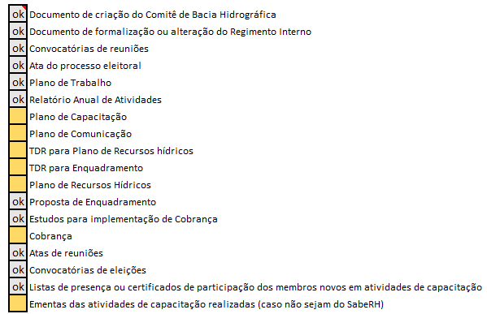
Quadro de Metas Cumpridas
Meta IV.1
CBH Maranhão-DF
Quadro de Metas Pactuadas
Metas IV.2 e IV.3
CBH Maranhão-DF
COMPONENTE IV: Cadastro Nacional de Instâncias Colegiadas do SINGREH - CINCO |  |  | Peso 15
Indicador |  | Descrição da Meta | Resp. primário
IV.1 | Conhecimento dos membros (entidades e representantes) | Manutenção de base de dados e informações atualizada, contendo a composição do Comitê, entidades e membros, titulares e suplentes, mandatos, endereços, status de capacitação, dentre outras informações, conforme padrão definido pela ANA | Comitê
IV.2 | Conhecimento da Atuação | Manutenção de base de dados e informações atualizada, contendo o registro da atuação do Comitê (convocatórias, atas, resoluções, moções, relatórios de atividades), conforme padrão definido pela ANA | Comitê
IV.3 | Conhecimento dos Instrumentos | Manutenção da base de conhecimento atualizada, considerando o status da implementação e ao menos os conteúdos afetos aos instrumentos de gestão sob governabilidade do Comitê (Plano, Enquadramento, Cobrança) | Comitê

Slide 13
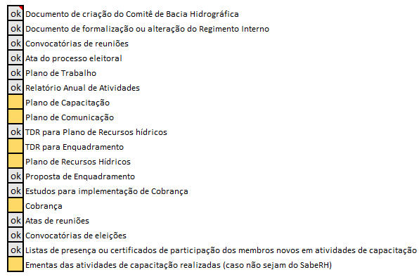
Quadro de Metas Cumpridas
Meta IV.1
CBH Paranaíba-DF
Quadro de Metas Pactuadas
Metas IV.2 e IV.3
CBH Paranaíba-DF
COMPONENTE IV: Cadastro Nacional de Instâncias Colegiadas do SINGREH - CINCO |  |  | Peso 15
Indicador |  | Descrição da Meta | Resp. primário
IV.1 | Conhecimento dos membros (entidades e representantes) | Manutenção de base de dados e informações atualizada, contendo a composição do Comitê, entidades e membros, titulares e suplentes, mandatos, endereços, status de capacitação, dentre outras informações, conforme padrão definido pela ANA | Comitê
IV.2 | Conhecimento da Atuação | Manutenção de base de dados e informações atualizada, contendo o registro da atuação do Comitê (convocatórias, atas, resoluções, moções, relatórios de atividades), conforme padrão definido pela ANA | Comitê
IV.3 | Conhecimento dos Instrumentos | Manutenção da base de conhecimento atualizada, considerando o status da implementação e ao menos os conteúdos afetos aos instrumentos de gestão sob governabilidade do Comitê (Plano, Enquadramento, Cobrança) | Comitê

Slide 14
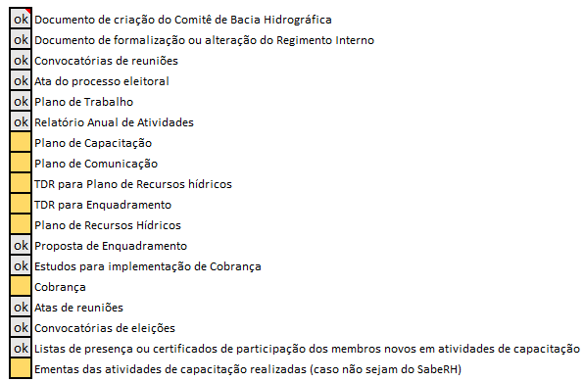
Quadro de Metas Cumpridas
Meta IV.1
CBH Preto-DF
Quadro de Metas Pactuadas
Metas IV.2 e IV.3
CBH Preto-DF
COMPONENTE IV: Cadastro Nacional de Instâncias Colegiadas do SINGREH - CINCO |  |  | Peso 15
Indicador |  | Descrição da Meta | Resp. primário
IV.1 | Conhecimento dos membros (entidades e representantes) | Manutenção de base de dados e informações atualizada, contendo a composição do Comitê, entidades e membros, titulares e suplentes, mandatos, endereços, status de capacitação, dentre outras informações, conforme padrão definido pela ANA | Comitê
IV.2 | Conhecimento da Atuação | Manutenção de base de dados e informações atualizada, contendo o registro da atuação do Comitê (convocatórias, atas, resoluções, moções, relatórios de atividades), conforme padrão definido pela ANA | Comitê
IV.3 | Conhecimento dos Instrumentos | Manutenção da base de conhecimento atualizada, considerando o status da implementação e ao menos os conteúdos afetos aos instrumentos de gestão sob governabilidade do Comitê (Plano, Enquadramento, Cobrança) | Comitê

Slide 15
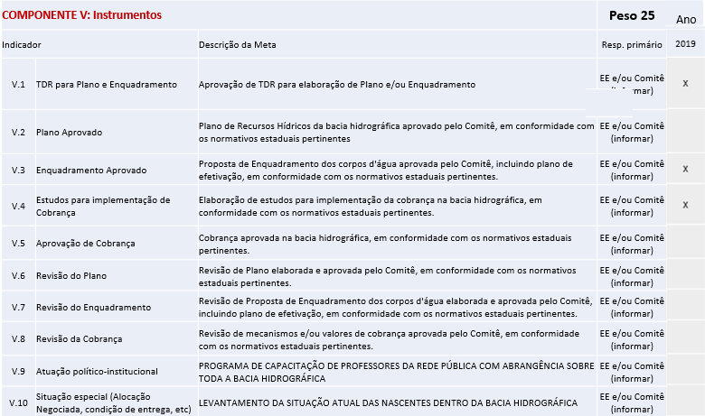
CBH Maranhão-DF
Quadro de Metas Pactuadas
Componente V - Instrumentos |  |  | Maranhão-DF
V.1 a V 8 | O CBH possui PRH? |  | Não
 | O CBH possui proposta de Enquadramento ou revisão | Deliberação 04/2013 | Sim
 | TDR para PRH |  | Não
 | Estudos para implementação da Cobrança (proposição de mecanismos e valores) | Deliberação nº 2/2019 | Sim
 | Cobrança |  | Não
V.9 | Atuação político-institucional | O CBH definiu alguma meta alternativa? | Meta 2020
V.10 | Situação especial | O CBH definiu alguma meta alternativa? | Meta 2023

Slide 16
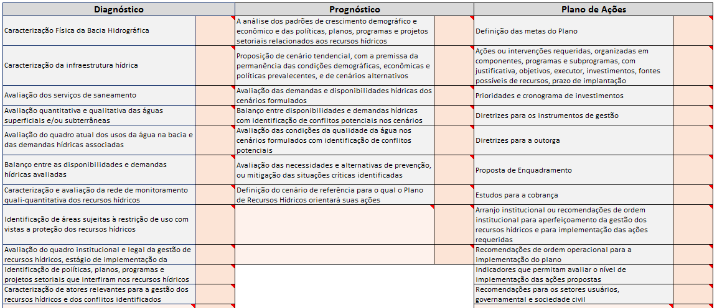
CBH Maranhão-DF

Slide 17
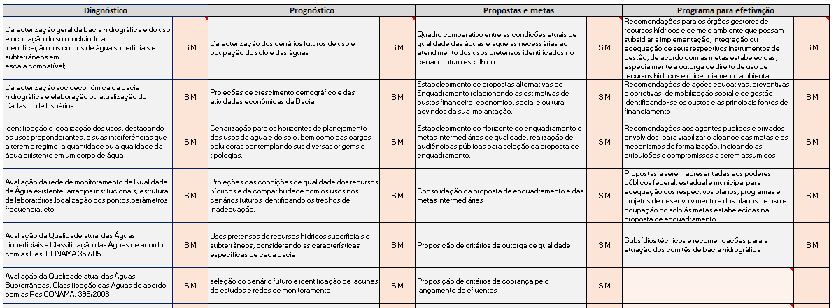
CBH Maranhão-DF

Slide 18
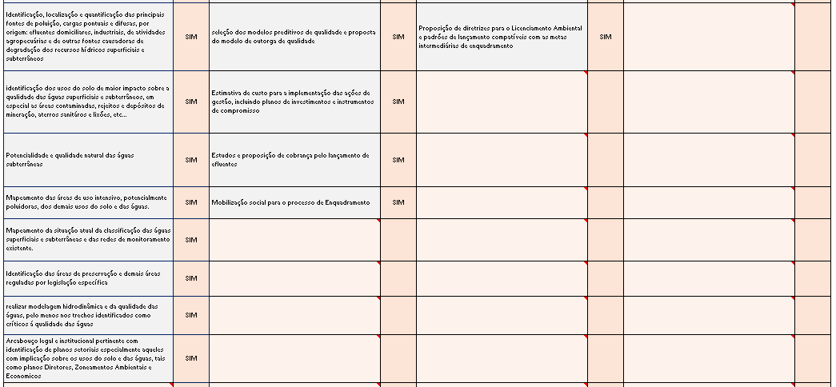
CBH Maranhão-DF

Slide 19
CBH Maranhão-DF

Slide 20
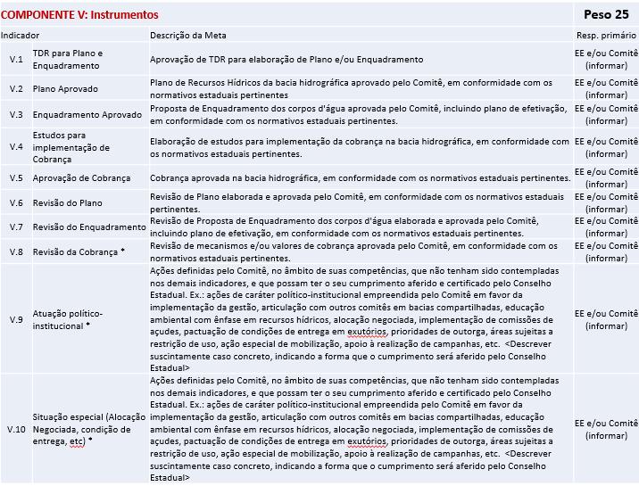
CBH Paranaíba-DF
Componente V - Instrumentos
V.1 a V 8 | O CBH possui PRH? |  | Não (Meta 2020)
 | O CBH possui proposta de Enquadramento ou revisão | Deliberação 04/2013 | Sim
 | TDR para PRH |  | Sim
 | Estudos para implementação da Cobrança (proposição de mecanismos e valores) | Deliberação nº 2/2019 | Sim
 | Cobrança |  | (Meta 2022)
V.9 | Atuação político-institucional | O CBH definiu alguma meta alternativa? | Não
V.10 | Situação especial | O CBH definiu alguma meta alternativa? | Não

Slide 21
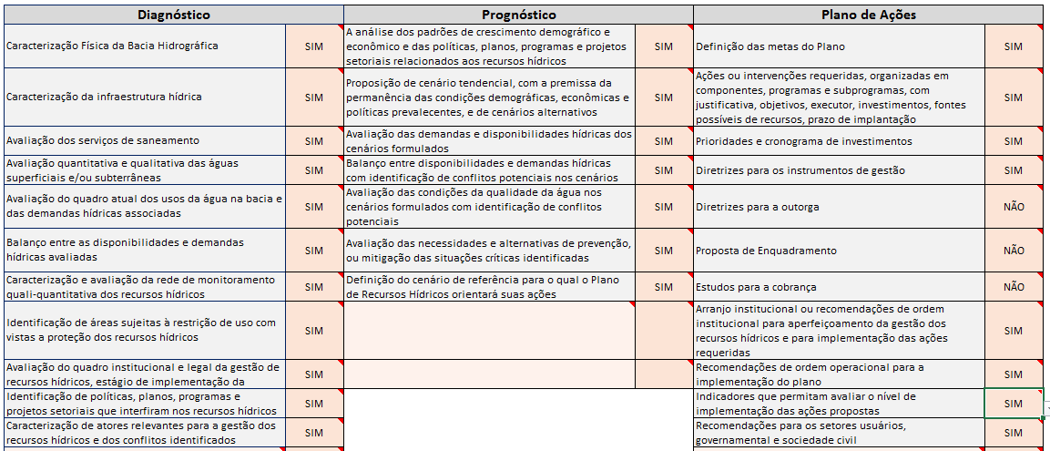
CBH Paranaíba-DF

Slide 22
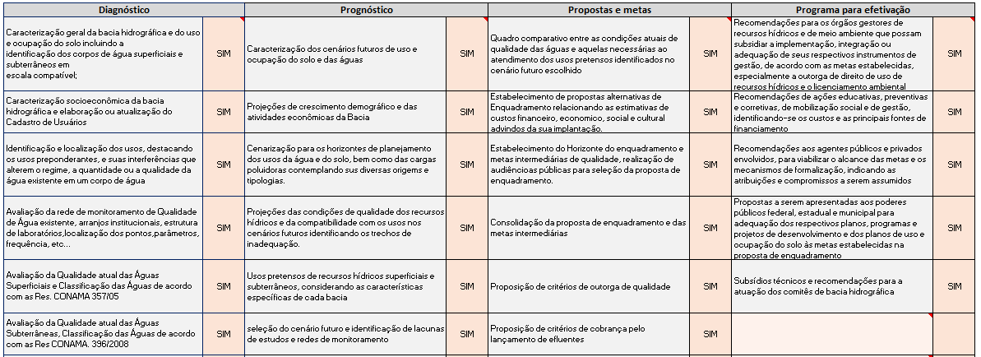
CBH Paranaíba-DF

Slide 23
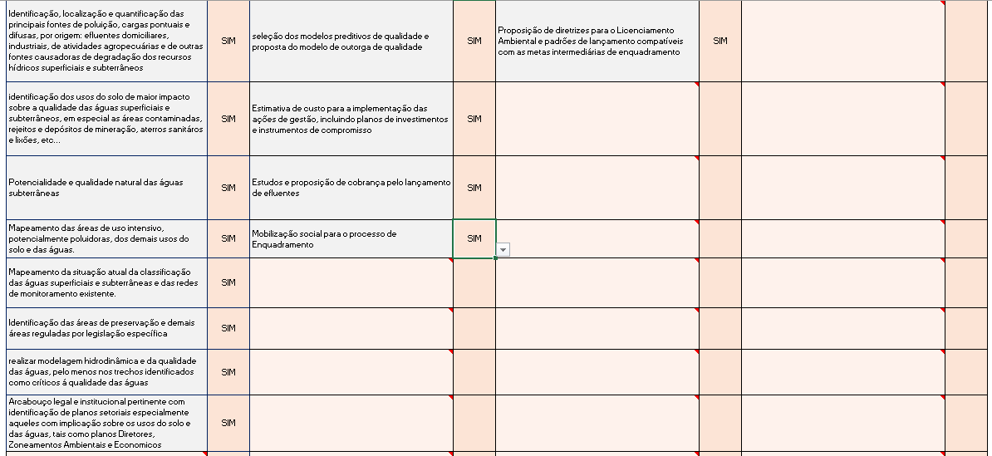
CBH Paranaíba-DF

Slide 24
CBH Paranaíba-DF

Slide 25
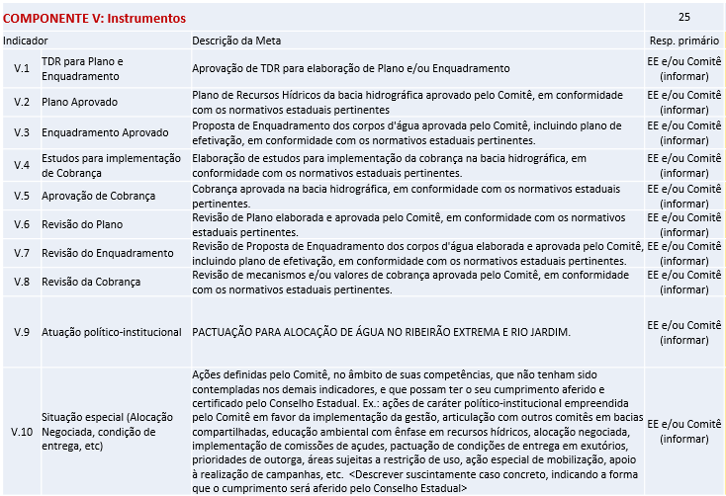
CBH Preto-DF
Componente V - Instrumentos
V.1 a V 8 | O CBH possui PRH? |  | Não (Meta 2020)
 | O CBH possui proposta de Enquadramento ou revisão | Deliberação 04/2013 | Sim
 | TDR para PRH |  | Não
 | Estudos para implementação da Cobrança (proposição de mecanismos e valores) | Deliberação nº 2/2019 | Sim
 | Cobrança |  | (Meta 2022)
V.9 | Atuação político-institucional | O CBH definiu alguma meta alternativa? | Sim
V.10 | Situação especial | O CBH definiu alguma meta alternativa? | Não

Slide 26
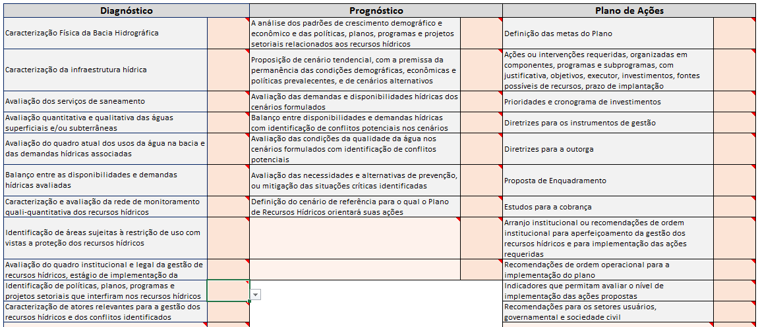
CBH Preto-DF

Slide 27
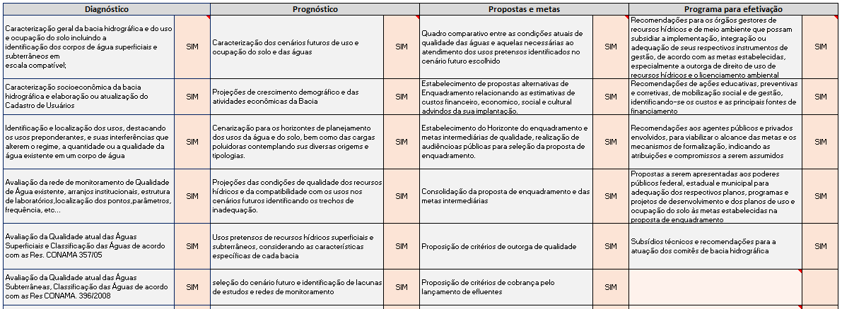
CBH Preto-DF

Slide 28
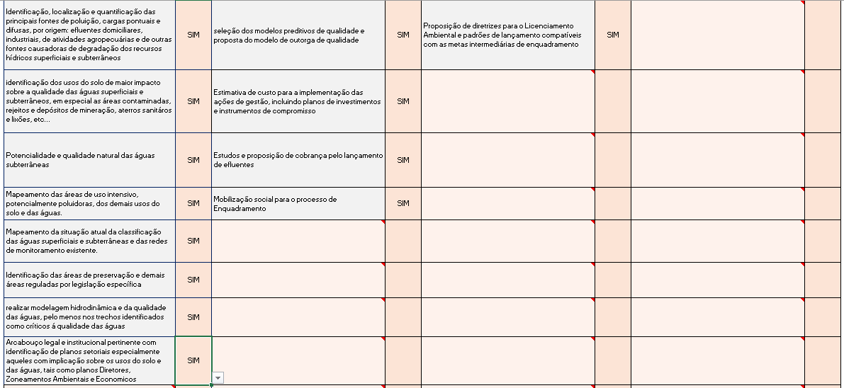
CBH Preto-DF

Slide 29
CBH Preto-DF

Slide 30
COMPONENTE VI: Acompanhamento e Avaliação |  |  | Peso 10
Indicador |  | Descrição da Meta | Resp. primário
VI.1 | Ações conjuntas de Acompanhamento e Avaliação | Atender às convocações ou solicitações do Conselho Estadual, do Órgão / Entidade Estadual ou da ANA, indicando representantes para participar das atividades de acompanhamento e avaliação da implementação do PROCOMITÊS | Comitê, CERH e EE
VI.2 | Avaliação da efetividade do programa | Responder questionário ou outro documento formulado pela ANA, ou ainda participar de atividade proposta pela ANA , como subsidio para avaliação da efetividade das ações do Programa | Comitê, CERH e EE
VI.3 | Autoavaliação do Comitê | Responder questionário ou outro documento formulado pela ANA, ou ainda participar de atividade proposta pela ANA, como subsidio para avaliação da atuação do comite no âmbito do Sistema Estadual de Recursos Hídricos | Comitê
VI.4 | Acompanhamento do PROCOMITÊS pelo Conselho Estadual de Recursos Hídricos | Acompanhar o processo de implementação do Programa em cada comitê, mediante a constituição de Grupo de Trabalho, Câmara Técnica Temporária ou outra instancia específica no âmbito do Conselho Estadual de Recursos Hídricos. | CERH
VI.5 | Certificação das Metas pelo Conselho Estadual de Recursos Hídricos | Metas do comitê aferidas e certificadas pelo Conselho Estadual de Recursos Hídricos | CERH
Componente VI - Acompanhamento e Avaliação
 |  |  | CBH Maranhão-DF | CBH Paranaíba-DF | CBH Preto-DF | CBH Preto-DF
VI. 1 | Ações conjuntas de Acompanhamento e Avaliação
 | Participação em atividades do CRH-DF | Reuniões Ordinárias | Sim (2) | sim (4) | Sim (2)
VI.2 | Avaliação da efetividade do programa
 | A realização de oficinas de planejamento e acompanhamento promovidas pela ANA auxiliam o cumprimento das metas pelo CBH |  | Sim | Sim | Sim
 | Os procedimentos administrativos adotados para certificação das metas são suficientes? |  | Sim | Sim | Sim
 | O CBH possui as condições necessárias para atingir as metas propostas pelo Procomites? |  | Sim | Sim | Sim
 | O apoio prestado pelo orgão gestor de recursos hídricos é suficiente para o cumprimento das metas? |  | Sim | Sim | Sim
 | O aporte de recursos do Procomitês impactarem positivamente na atuação do CBH? |  | Sim | Sim | Sim
 | Houve uma boa integração entre as ações propostas pelo Estado e as metas estabelecidas para o CBH? |  | Sim | Sim | Sim
 | O Procomitês contribuiu para o aperfeiçoamento da atuação do CBH? |  | Sim | Sim | Sim

Slide 31
COMPONENTE VI: Acompanhamento e Avaliação |  |  | Peso 10
Indicador |  | Descrição da Meta | Resp. primário
VI.1 | Ações conjuntas de Acompanhamento e Avaliação | Atender às convocações ou solicitaçoes do Conselho Estadual, do Órgão / Entidade Estadual ou da ANA, indicando representantes para participar das atividades de acompanhamento e avaliação da implementação do PROCOMITÊS | Comitê, CERH e EE
VI.2 | Avaliação da efetividade do programa | Responder questionário ou outro documento formulado pela ANA, ou ainda participar de atividade proposta pela ANA , como subsidio para avaliação da efetividade das ações do Programa | Comitê, CERH e EE
VI.3 | Autoavaliação do Comitê | Responder questionário ou outro documento formulado pela ANA, ou ainda participar de atividade proposta pela ANA, como subsidio para avaliação da atuação do comite no âmbito do Sistema Estadual de Recursos Hídricos | Comitê
VI.4 | Acompanhamento do PROCOMITÊS pelo Conselho Estadual de Recursos Hídricos | Acompanhar o processo de implementação do Programa em cada comitê, mediante a constituição de Grupo de Trabalho, Câmara Técnica Temporária ou outra instancia específica no âmbito do Conselho Estadual de Recursos Hídricos. | CERH
VI.5 | Certificação das Metas pelo Conselho Estadual de Recursos Hídricos | Metas do comitê aferidas e certificadas pelo Conselho Estadual de Recursos Hídricos | CERH
VI.3 | Autoavaliação do Comitê | CBH Maranhão-DF | CBH Paranaíba-DF | CBH Preto-DF
 | O CBH possui boa estrutura de apoio ao seu funcionamento? | Sim | Sim | Sim
 | O CBH possui boa estrutura de documentação e acesso às suas resoluções e deliberações | Sim | Sim | Sim
 | O CBH é composto por representantes capacitadas na área de gestão de recursos hídricos | Sim | Sim | Sim
 | O CBH é reconhecido e valorizado, pela populaçãoa em geral, na sua área de atuação? | Parcialmente | Parcialmente | Sim
 | O Plano de Bacia é do conhecimento dos membros do CBH? | Sim | Sim | Sim
 | Houve a participação e apropriação do Plano pelas entidades representadas no CBH? | Sim | Sim | Sim
 | Houve a participação e apropriação pelo CBH das propostas de enquadramento? | Sim | Sim | Sim
 | Há uma boa discussão das crestões que envolvem a cobrança pelo uso das águas no âmbito do CBH? | Sim | Sim | Sim

Slide 32
COMPONENTE VI: Acompanhamento e Avaliação |  |  | Peso 10
Indicador |  | Descrição da Meta | Resp. primário
VI.1 | Ações conjuntas de Acompanhamento e Avaliação | Atender às convocações ou solicitações do Conselho Estadual, do Órgão / Entidade Estadual ou da ANA, indicando representantes para participar das atividades de acompanhamento e avaliação da implementação do PROCOMITÊS | Comitê, CERH e EE
VI.2 | Avaliação da efetividade do programa | Responder questionário ou outro documento formulado pela ANA, ou ainda participar de atividade proposta pela ANA , como subsidio para avaliação da efetividade das ações do Programa | Comitê, CERH e EE
VI.3 | Autoavaliação do Comitê | Responder questionário ou outro documento formulado pela ANA, ou ainda participar de atividade proposta pela ANA, como subsidio para avaliação da atuação do comitê no âmbito do Sistema Estadual de Recursos Hídricos | Comitê
VI.4 | Acompanhamento do PROCOMITÊS pelo Conselho Estadual de Recursos Hídricos | Acompanhar o processo de implementação do Programa em cada comitê, mediante a constituição de Grupo de Trabalho, Câmara Técnica Temporária ou outra instancia específica no âmbito do Conselho Estadual de Recursos Hídricos. | CERH
VI.5 | Certificação das Metas pelo Conselho Estadual de Recursos Hídricos | Metas do comitê aferidas e certificadas pelo Conselho Estadual de Recursos Hídricos | CERH
VI.4 | Acompanhamento do Procomitês pelo CRH-DF | CBH Maranhão-DF | CBH Paranaíba-DF | CBH Preto-DF
 | Resolução de delegação de competência para CTPA acompanhar o Procomitês | Res. 02/2020 | Res. 02/2020 | Res. 02/2020
VI.5 | Certificação das Metas pelo CRH-DF
 | Resolução CRH-DF aprovando a certificação

Slide 33
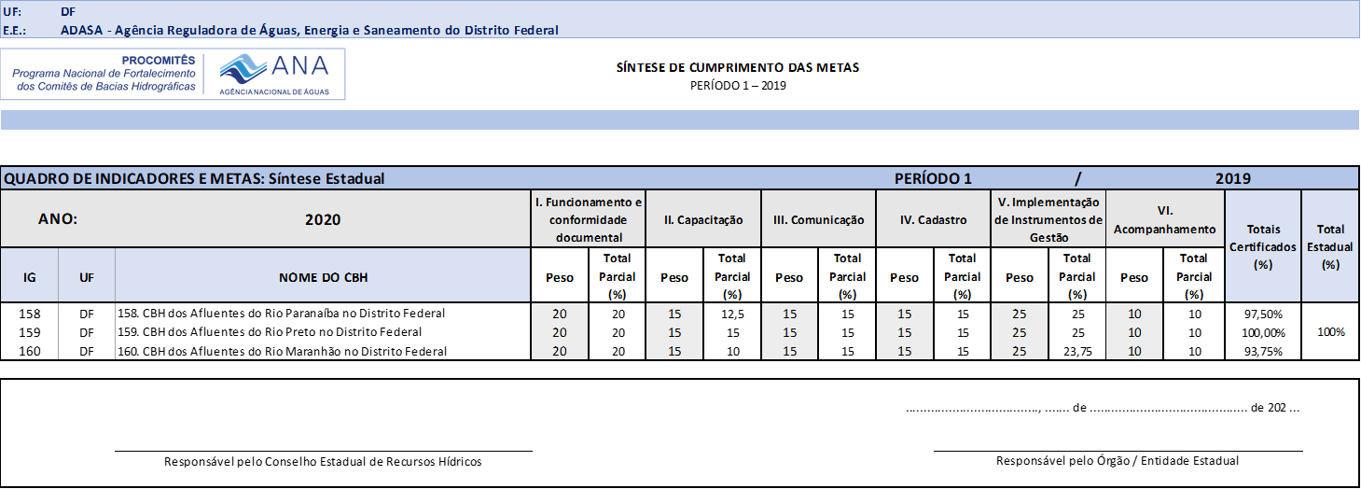

Slide 34
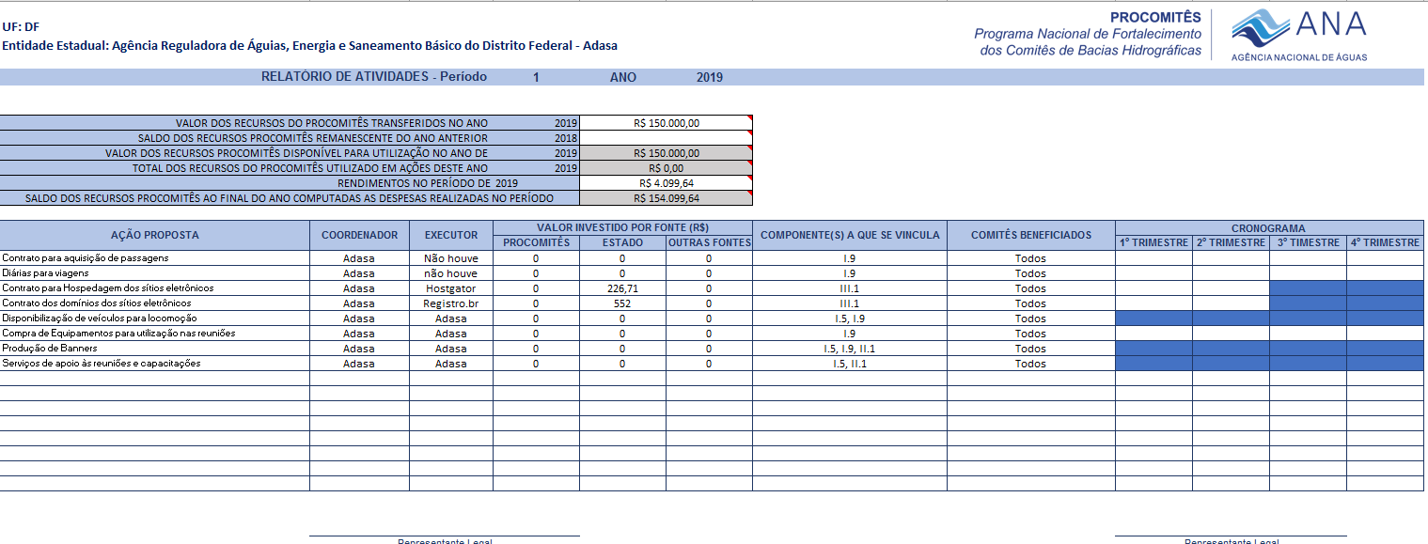

Slide 35
Obrigada!
Coordenação de Agência de Bacias Hidrográficas/SRH/ADASA
cabh@adasa.df.gov.br

